Slide 1
Τ.Ε. Μαθηματικών σελ.12-13

Slide 2
Αφού κάναμε επανάληψη στις μονάδες-δεκάδες πάμε να κάνουμε τις ασκήσεις στο τετράδιο εργασιών:
Προσπαθώ να λύσω τις ασκήσεις στις σελίδες 12-13, εκτός από την 4^{η} !
Προσπαθώ αν θέλω να φτιάξω την παρακάτω κατασκευή για να με βοηθήσει να λύσω τις παρακάτω ασκήσεις.

Slide 3
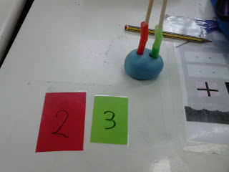
ΥΛΙΚΑ
1 κομμάτι πλαστελίνη ή 1 σφουγγάρι
2 ξύλακια από σουβλάκια
2 καλαμάκια ένα κόκκινο και ένα πράσινο
ΟΔΗΓΙΕΣ:
Πλάθω την πλαστελίνη και φτιάχνω μια μπάλα.(Αν δεν έχω πλαστελίνη χρησιμοποιώ ένα σφουγγάρι)
Μπήγω μέσα στην πλαστελίνη ή σφουγγάρι τα δυο ξελάκια
Κόβω τα καλαμάκια σε μικρούς κυλίνδρους.. Οι κόκκινοι αναπαριστούν τις ΔΕΚΑΔΕΣ και οι πράσινοι τις ΜΟΝΑΔΕΣ!
Έτσι, απέκτησες έναν βοηθό για τις παρακάτω ασκήσεις:
Αν μπορείτε εκτυπώστε, τις παρακάτω ασκήσεις, αλλιώς λύστε στο πράσινο τετράδιο των Μαθηματικών!

Slide 4
